Slide 1
ỦY BAN NHÂN DÂN HUYỆN TAM NÔNG TRƯỜNG MẦM NON HOA SEN
LĨNH VỰC: PHÁT TRIỂN NHẬN THỨC
HOẠT ĐỘNG HỌC
ĐẾM ĐẾN 7 VÀ NHẬN BIẾT NHÓM CÓ SỐ LƯỢNG 7. NHẬN BIẾT SỐ 7
ĐỘ TUỔI: 5-6 TUỔI
GVPTL: NGUYỄN THỊ HUỲNH MƠ

Slide 2
Slide 7
PHẦN 1: TRÒ CHƠI AI NHANH HƠN
1
3
2

Slide 3
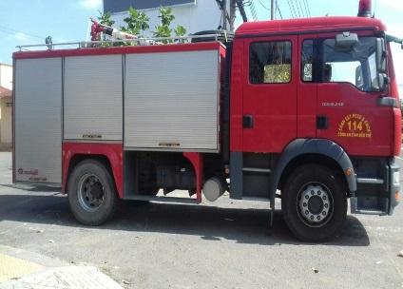
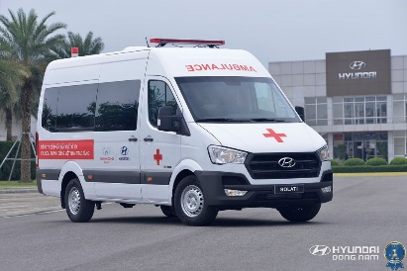
Câu hỏi: Con hãy chọn nhóm con vật có số lượng là 5 và chọn số tương ứng với nhóm số lượng đó?
Đáp án
5
4
Quay lại

Slide 4
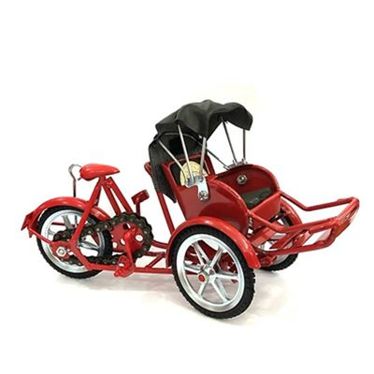
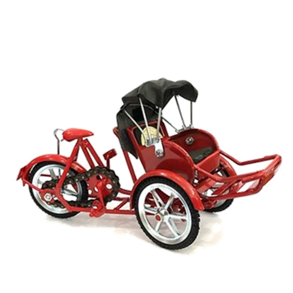
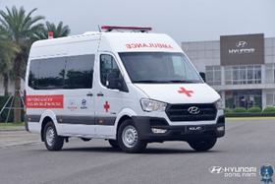
Câu hỏi: Con hãy chọn nhóm con vật có số lượng là 6 và chọn số tương ứng với nhóm số lượng đó?
Đáp án
6
5
Quay lại

Slide 5
Câu hỏi: Con hãy chọn nhóm con vật có số lượng là 4 và chọn số tương ứng với nhóm số lượng đó?
Đáp án
3
4
Quay lại

Slide 6
Phần 2: BÉ TRỔ TÀI
ĐẾM ĐẾN 7 VÀ NHẬN BIẾT NHÓM CÓ SỐ LƯỢNG LÀ 7, NHẬN BIẾT SỐ 7

Slide 7
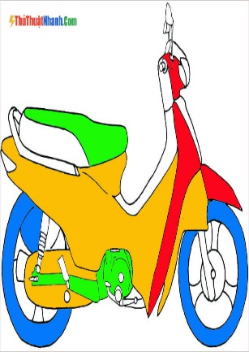
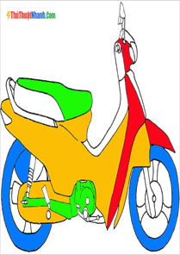
Có bao nhiêu xe máy?
Có bao nhiêu mũ bảo hiểm?
6
6

Slide 8
Có thêm 1 xe máy, số lượng xe máy
là bao nhiêu?
Số lượng xe máy và mũ bảo hiểm như thế nào?
7
1

Slide 9
Làm thế nào để số mũ bảo hiểm bằng với số xe máy và bằng bao nhiêu?

Slide 10
Số 7 giống với cái gì?

Slide 11
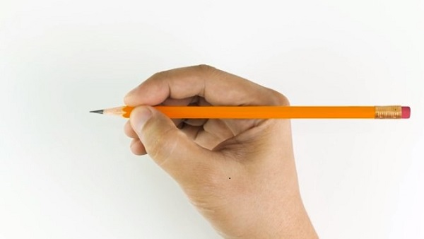
Cách viết số 7

Slide 12
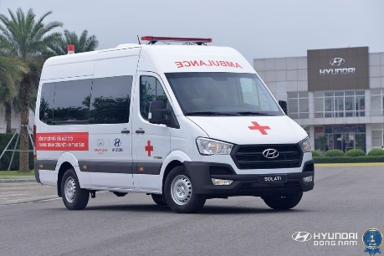
Có bao nhiêu bác sĩ?
Làm thế nào để số lượng xe cứu thương bằng với số lượng bác sĩ và bằng bao nhiêu?
Có bao nhiêuxe cứu thương?
7
6

Slide 13
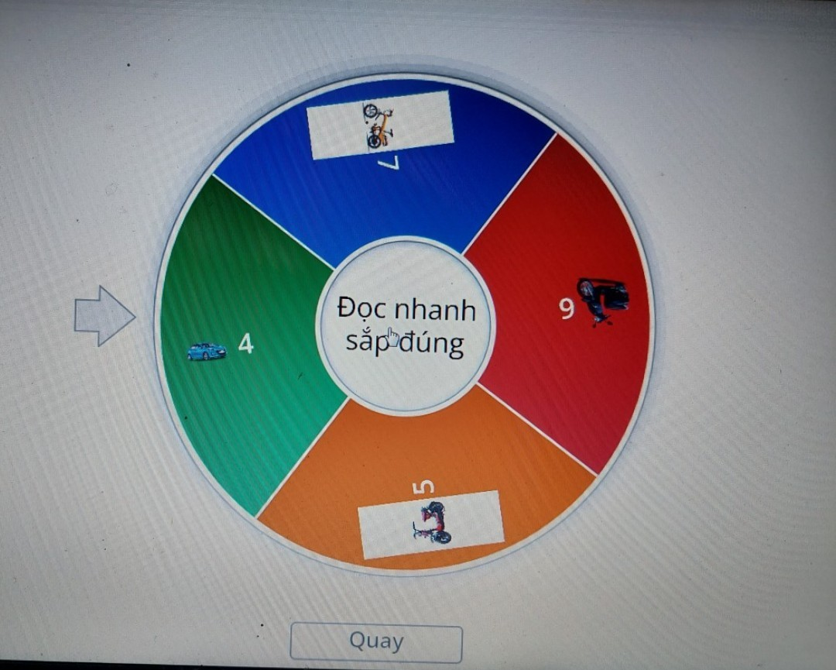
TRÒ CHƠI
“ĐỌC NHANH
SẮP ĐÚNG”
https://wordwall.net/vi/resource/67605570

Slide 14
PHẦN 3: TRÒ CHƠI CỦNG CỐ
TRÒ CHƠI 1 :
“LỚP HỌC CỦA CHÚNG TA”

Slide 15
TRÒ CHƠI 2
“ĐỘI NÀO NHANH”

Slide 16
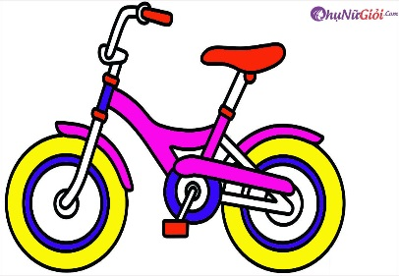
Đáp án

